Slide 1
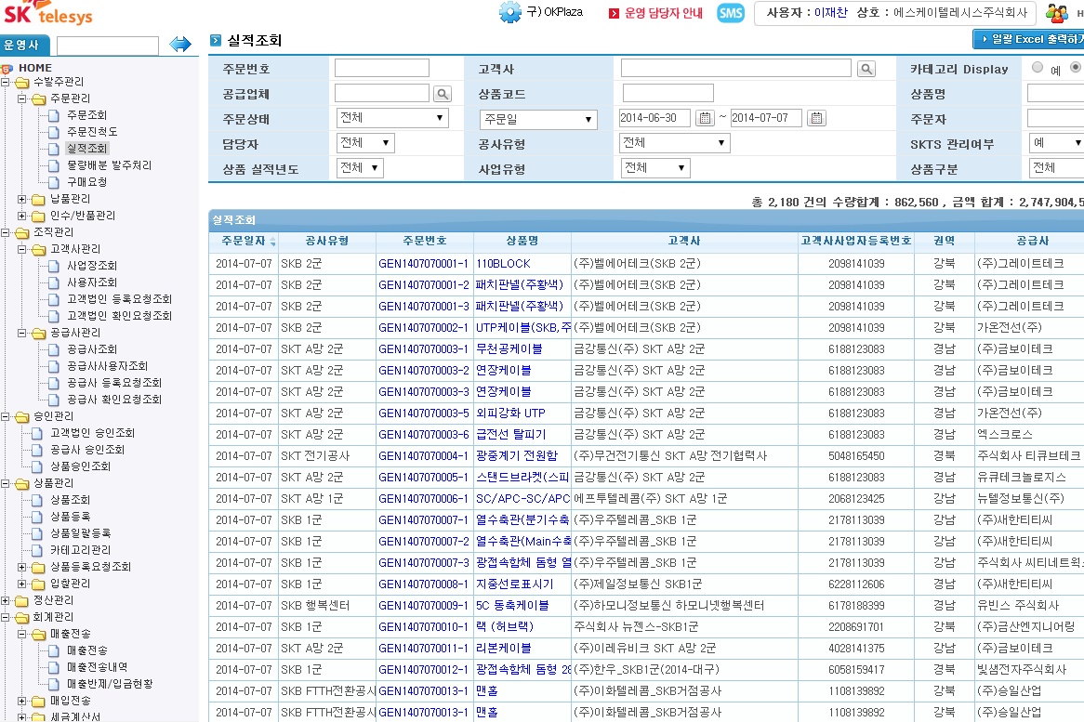
최종주문일자를 기준으로 오늘까지 180일이 지나면 오른쪽 필드에 명시된 사업장 주문제한

Slide 2
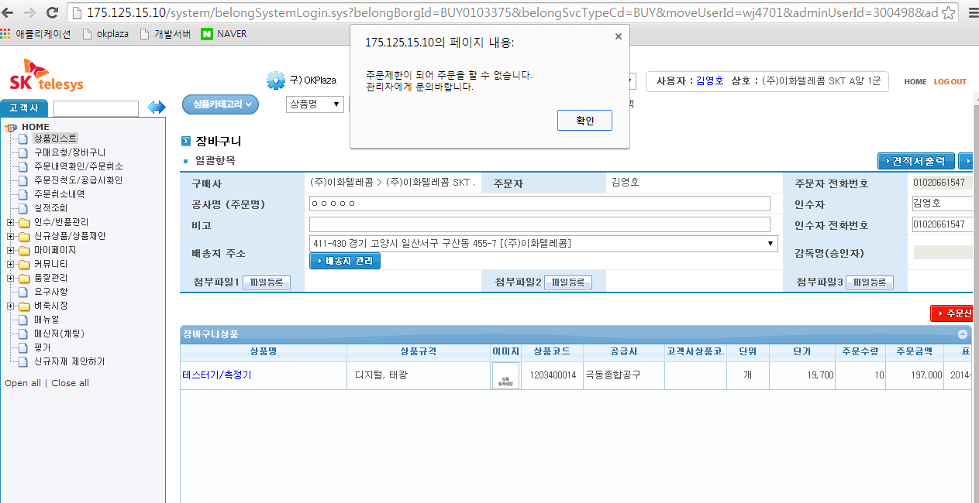
귀 사업장은 현재 휴면 사업장으로,
주문을 할 수 없습니다. 관리자에게
문의 바랍니다. (관리자 : 031-786-5760)

